Slide 1
INFERENCIA ESTADISTICA ANALISIS DE VARIANZA
Dr. Sergio Castillo Páez

Slide 2
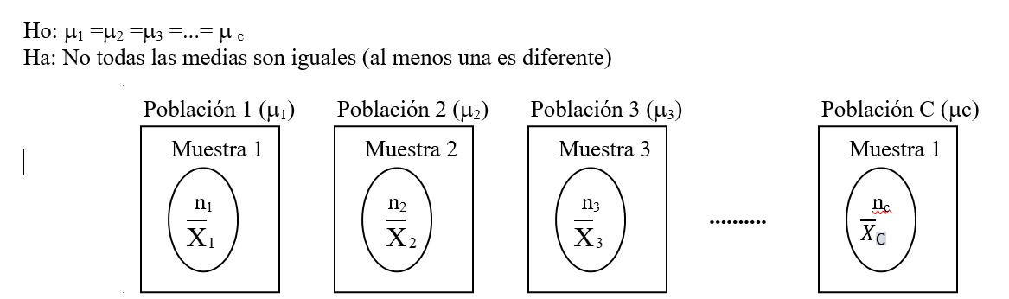
ANALISIS DE VARIANZA DE UN FACTOR
Sirve para probar la igualdad de varias medias poblacionales (no solamente de 2 en 2). Se basa en el estadístico F.
El proceso estadístico se basa en la comparación de los efectos de diferentes tratamientos al ser aplicados estos en diferentes muestras (que contienen varias unidades experimentales) en varias (c) poblaciones.

Slide 3
SUPUESTOS BASICOS DEL ANOVA
Diseño completamente aleatorizado: Significa que las unidades experimentales fueron asignados a un tratamiento de forma indistinta.
Modelo de efectos fijos: Los tratamientos son fijos o conocidos desde el inicio del estudio.
Además:
Todas las poblaciones son normales.
Todas las poblaciones tienen varianzas iguales
Las muestras se eligen de manera independiente. (no es muestreo pareado)
A cada muestra se le aplicó un determinado tratamiento.

Slide 4
Fuentes de variación en el ANOVA
Aunque el ANOVA trata de comparar las medias poblacionales de varias poblaciones sometidas a diferentes tratamientos, el análisis se basa en el estudio de las variaciones inherentes a dichos tratamientos. Hay tres variaciones en el análisis ANOVA:
Variación Intramuestral: Es la variación de cada muestra independiente
Variación Intermuestral: Es la variación entre las diferentes muestras, es decir, entre los diferentes tratamientos.
Variación Total: Es la variación de todos los datos, considerando a la suma de todas las muestras tomadas como si fuera una sola muestra grande. Asimismo, la variación total es la suma de las dos variaciones anteriores.

Slide 5
Efectos sobre las variaciones
La variación intramuestral no se debe a los tratamientos, puesto que cada unidad experimental es diferente en sí misma, pero están sometidas al mismo tratamiento. Como se supone que las varianzas poblacionales son iguales, entonces esta variación debe ser igual dentro de cada muestra.
El efecto de cada tratamiento sobre cada muestra (si este existe) sólo está reflejada sobre la variación Intermuestral, y esta variación debe ser mayor a la intramuestral, porque aumenta mayores fluctuaciones a los datos. En este caso, los tratamientos no son iguales y Ho es rechazada.
Para comparar entonces los tratamientos, se debe comparar sus variaciones utilizando el estadístico:
F = Variación Intermuestral / Variación Intramuestral.

Slide 6
Ejemplo de aplicación del ANOVA
Consideremos el siguiente caso: Usted ha aplicado tres tipos diferentes de programas de capacitación a sus empleados para aumentar su productividad. Luego de dicha capacitación, usted les ha tomado un examen evaluativo para conocer los resultados de cada programa:
Nro de empleados | Tipo de capacitación
 | Programa 1 | Programa 2 | Programa 3
1 | 85 | 80 | 82
2 | 72 | 84 | 80
3 | 83 | 81 | 85
4 | 80 | 78 | 90
5 | * | 82 | 88
Promedio | 80 | 81 | 85
Esta información nos dice que cada muestra tiene un diferente tratamiento y también diferente información. ¿Es posible concluir que todos los programas de capacitación son iguales?

Slide 7
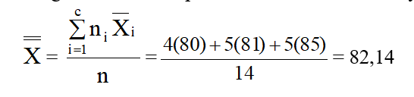
Ejemplo de aplicación del ANOVA
Nro de empleados | Tipo de capacitación
 | Programa 1 | Programa 2 | Programa 3
1 | 85 | 80 | 82
2 | 72 | 84 | 80
3 | 83 | 81 | 85
4 | 80 | 78 | 90
5 | * | 82 | 88
Promedio | 80 | 81 | 85
Nótese que cada muestra tiene un tamaño n_{i}. Es decir: n₁= 4; n₂= 5; n₃= 5;
El tamaño total es n = n₁ + n₂ + n₃= 14;
Como hay 3 programas diferentes, c = 3
Luego, se calcula el promedio de cada muestra, y luego la media general

Slide 8
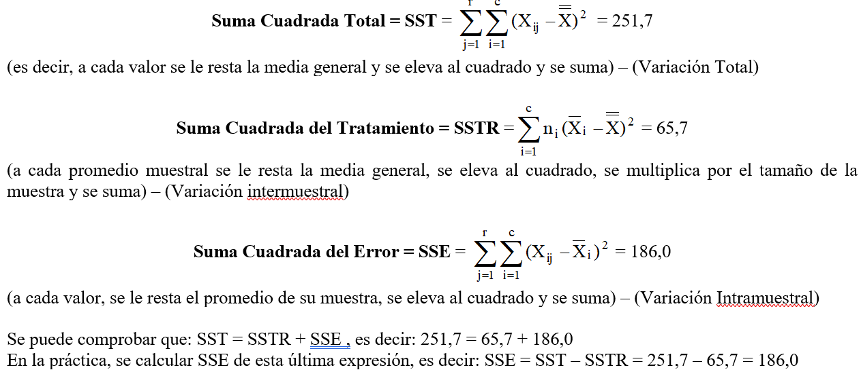
Suma de cuadrados

Slide 9
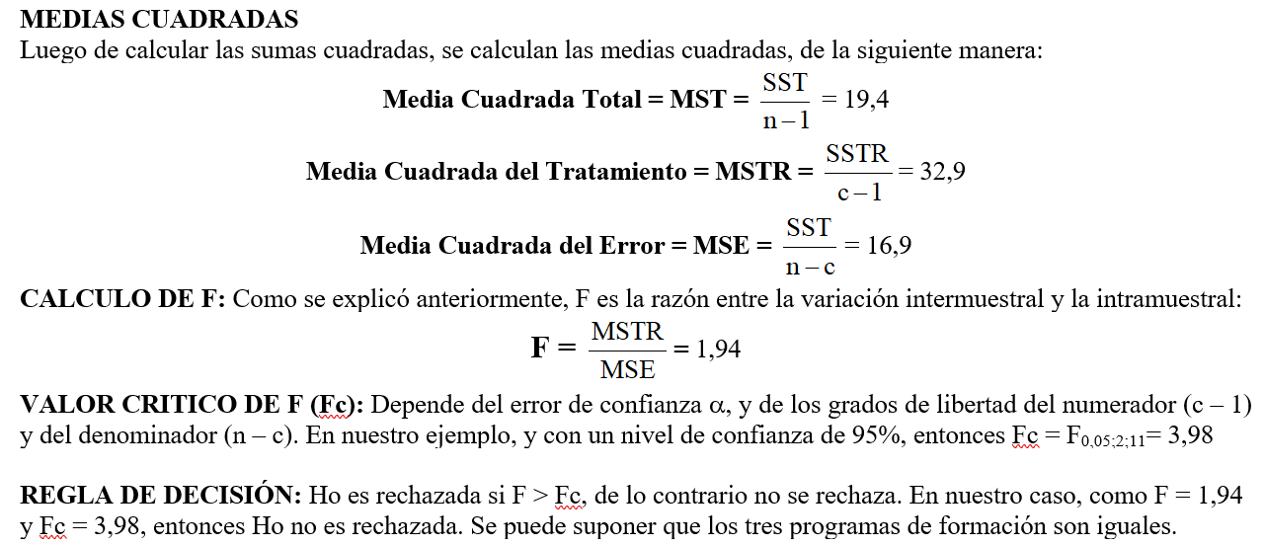
Media de cuadrados

Slide 10
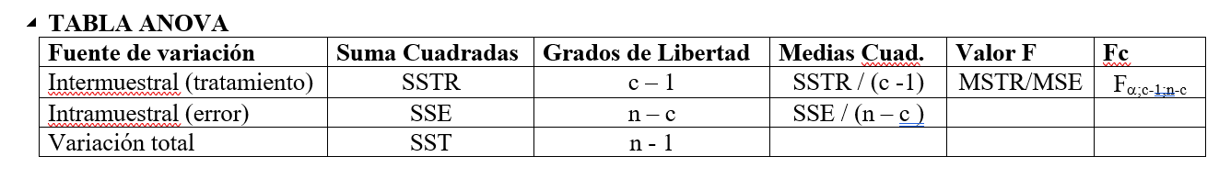
Tabla ANOVA

Slide 11
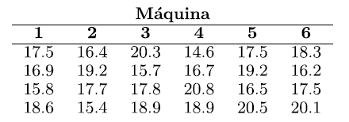
Ejercicio de autoevaluación
Se desea comparar la resistencia de juntas de caucho producidas por distintas maquinas. Los datos se muestran a continuación. Verifique si las resistencias medias (medidas en kilogramos por centímetro cuadrado) son iguales en todas las máquinas (con alfa = 5%)
RESPUESTA:
F = 0.31, P-valor = 0.9024. Decisión: La Hipótesis nula no se rechaza. Las resistencias medias son iguales.

Slide 12

Bibliografía:
Walpole, R (2007). Probabilidad y estadística para ingeniería y ciencias, Pearson Education
Davore, J (2005). Probabilidad y estadística para ingeniería y ciencas, Thomson
Montgomery, D (2004). Control estadístico de la calidad, Limusa Wiley

